Slide 1


相关主题
文件
编译预处理
位运算
枚举类型

Slide 2

文件及其分类
程序运行结束后，内存中的数据被释放
数据如何长期保存？
文件
  存放在外部存储介质上的数据集合
文件名
  主文件名[.扩展名]
ASCII码文件
每1个字节存储1个字符，便于对字符进行逐个处理
占用存储空间较多
要进行二进制与ASCII码之间的转换
二进制文件
把内存中的数据，原样输出到磁盘文件中
可节省存储空间和转换时间
1个字节并不对应1个字符，不能直接输出字符形式
文件分类
根据内容
  程序文件和数据文件
  程序文件
  源文件、目标文件、可执行文件
根据组织形式
  顺序存取文件、随机存取文件
根据存储形式
  ASCII码文件、二进制文件

Slide 3
文件的基本概念
读文件
将磁盘文件的数据送到内存
写文件
从内存向磁盘文件传送数据
文件类型FILE
系统对每个打开的文件在内存中开辟一个区域，存放文件信息（如文件名、文件位置）。这些信息保存在一个结构类型变量中，由系统定义，取名为FILEANSI C的缓冲文件系统
系统自动地在内存区为每个正在使用的文件开辟一个缓冲区
写文件时，首先输出到缓冲区中。待缓冲区装满后，再一起输出到磁盘文件中
读文件时，首先将一批数据读入到缓冲区中，再从缓冲区中将数据逐个送到程序数据区
文件的基本单元
Ｃ语言将文件看作由一个个字符（ASCII码文件）或字节（二进制文件）组成的
称为流式文件
在其它高级语言中，组成文件的基本单位是记录，对文件操作的基本单位也是记录

Slide 4
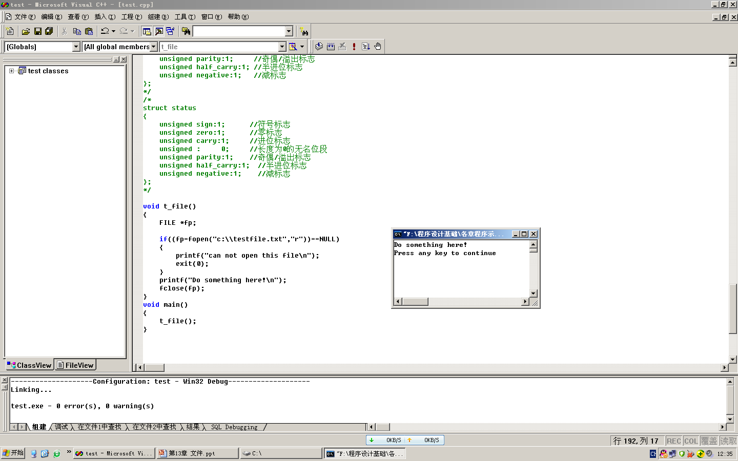
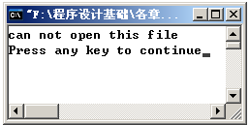

文件的打开与关闭
文件的基本操作
使用时必须打开文件
使用后应立即关闭，以免数据丢失
fopen() 函数
  头文件：stdio.h
exit()函数
关闭已打开的所有文件，结束程序运行，返回操作系统，并将“程序状态值”返回给操作系统
“程序状态值”为０
  表示程序正常退出
非０
  表示程序出错退出
注意文件的打开方式！

Slide 5
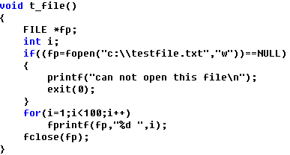
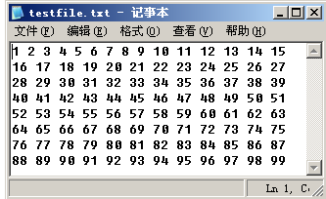
程序示例
关键点
文件的打开和关闭
文件的打开方式
写文件的方法
程序运行时，系统自动打开三个标准文件，并分别定义了文件指针
标准输入文件 stdin：一般为键盘
标准输出文件 stdout：一般为显示器
标准错误文件 stderr：一般为显示器

Slide 6
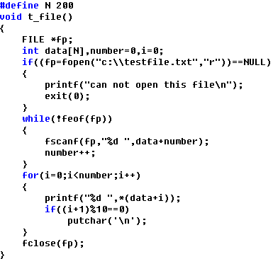
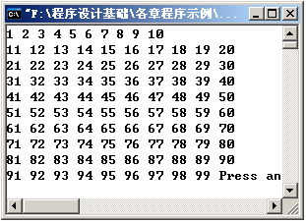
程序示例
关键点
文件的打开和关闭
文件的打开方式
读文件的方法
判文件尾的方法

Slide 7
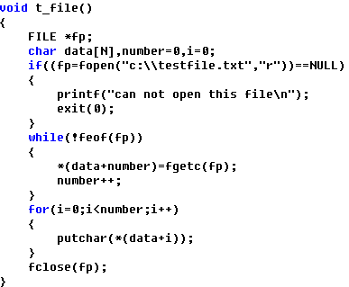
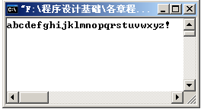
程序示例
关键点
文件的打开和关闭
文件的打开方式
读文件的方法
判文件尾的方法

Slide 8
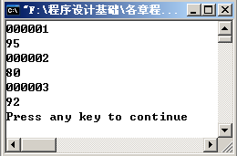
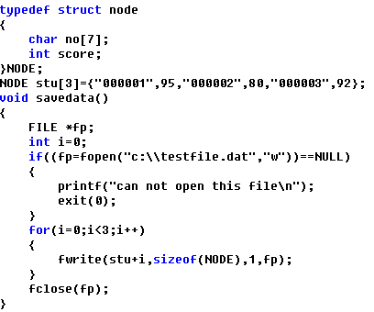
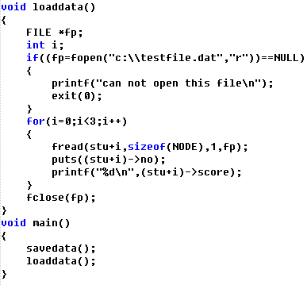
程序示例
关键点
读、写文件的方法
文件的类型

Slide 9

文件读写小结
各类文件读写操作函数
读/写1个字符（或字节）数据时
  选用fgetc()和fputc()函数
读/写1个字符串时
  选用fgets()和fputs()函数
读/写1个（或多个）含格式的数据时
  选用fscanf()和fprintf()函数
读/写1个（或多个）不含格式的数据时
  选用fread()和fwrite()函数
从功能角度来说
  fread()和fwrite()函数可以完成文件的任何数据读／写操作

Slide 10
14.2 编译预处理
在对源程序进行编译前，先对源程序中的编译预处理命令进行处理
将处理的结果和源程序一起进行编译，以得到目标代码
#include <stdio.h>
#define N 1024

Slide 11
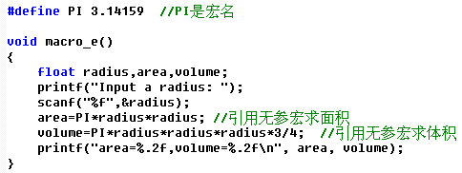
无参宏
宏名一般用大写字母
不能在行尾加分号
宏展开时只简单替换宏名，不作任何检查
有效范围
  从定义命令之后到本文件结束
双引号内宏同名的串，也不进行宏展开
无参宏的定义
  #define 标识符 字符串
宏定义的意义？
  提高源程序的可维护性
  减少源程序中重复书写字符串的工作量

Slide 12
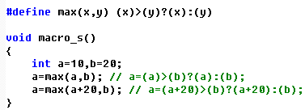
有参宏
调用有参函数时，先求实参的值，再将值传递给形参。展开有参宏时，只是将实参简单地置换形参
有参函数中，形参是有类型的，实参的类型应与其一致；在有参宏中，形参没有类型信息
有参函数调用，不会使目标程序变长，但每次调用都要占用系统时间进行调用现场保护和现场恢复；使用有参宏，每次引用都会使目标程序增大
宏展开是在编译时进行的，所以不占运行时间
定义有参宏时，宏名与左圆括号之间不能留有空格
有参宏的展开，只是将实参作为字符串，简单地置换形参字符串，不做语法检查。
在定义有参宏时，在形参外加圆括号
有参宏与有参函数的区别？

Slide 13
文件包含
文件包含的优点
将多个模块共用的数据（如符号常量和数据结构）或函数，集中到一个单独的文件中。使用文件包含处理功能，将所需文件包含进来，不必再重复定义它们，减少重复劳动。
编译预处理时，将查找指定的被包含文件，并将其复制到#include命令出现的位置上。
常用的被包含文件称为头文件。其中包含宏定义、外部变量定义、结构类型定义等。
一条包含命令只能指定一个被包含文件
文件包含可以嵌套
文件包含
  一个源文件可以将另一源文件的全部内容包含进来
格式
  ＃include “文件名”
  ＃include <文件名>
双引号
  首先到当前目录下查找被包含文件，如果没找到，再到系统指定的“包含文件目录” 去查找
尖括号
  直接到系统指定的“包含文件目录”去查找

Slide 14

条件编译
条件编译
  在满足一定条件时编译某一组语句
  在不满足条件时编译另一组语句
形式与条件语句相似，但实质不一样
条件语句中的各个语句都要经过编译的
条件编译中的部分语句不需要进行编译
在编写大型程序的时候，它可以减少被编译的语句，从而减少目标程序的长度，减少运行时间。

Slide 15
几种条件编译的形式
＃ifdef 标识符
程序段1；
[＃else
程序段2；]
＃endif
＃if 常量表达式
程序段1；
[＃else
程序段2；]
＃endif
若“标识符”已经被#define命令定义过，则编译程序段1，否则编译程序段2
#ifndef ~ #endif命令
  与#ifdef ~ #endif命令一样
  功能相反
当表达式为非0（“逻辑真”）时，编译程序段1，否则编译程序段2。

Slide 16


//检测CPU类型
#if defined(IA32)
  #define CPU_FILE “ia32.h”
#elif defined(IA64)
  #define CPU_FILE “ia64.h”
#elif defined(AMD64)
#define CPU_FILE “amd64.h”
#endif
//防止头文件被重复编译
#ifndef _WINDOWS
#define _WINDOWS_
//...
#endif // 位于头文件尾部
//检测硬件平台
#ifndef _MAC
// 如果使用了这两种类型的CPU
#if defined(_68K_) || defined(_MPPC_)
#define _MAC // 则为苹果电脑的硬件平台
#endif
#endif

Slide 17
#error指令
用于检查不应该包含头文件的条件。
#ifndef _STDC_
#error This header required a Standard C compiler
#endif

Slide 18
14.3 位运算
思政主题：
节约资源，合理利用
数在计算机中的表示
二进制位与字节
内存是由许多称为字节的单元组成的
1个字节由8个二进制位构成
每位的取值为0/1
最右端的称为“最低位”
最左端的称为“最高位”
为简化描述，本节约定用1个字节表示1个整数
0 | 1 | 1 | 0 | 0 | 0 | 1 | 1

Slide 19
原码，反码，补码
+9的原码是00001001
+9的反码是00001001
+9的补码是00001001
-9的原码是10001001
-9的反码是11110110
-9的补码是11110111
补码
  11111001
原码
  10000111（-7）
补码
计算机中数值一律用补码表示
使用补码的好处：
可以将符号位和其它位统一处理
减法也可按加法来处理
两个用补码表示的数相加时，如果最高位（符号位）有进位，则进位被舍弃

Slide 20
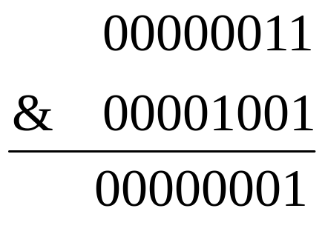
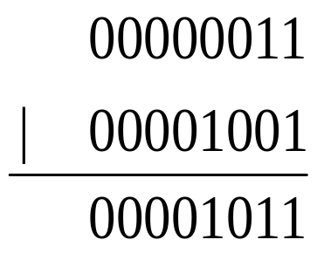
按位与，按位或
按位与:&
格式：x&y
规则：
  对应位均为1时为1
  否则为0
如：3&9=1
将某数清0
保留某数的某几位
保留某数的某一位
按位或: |
格式：x|y
规则：
  对应位均为0时为0
  否则为1
如：3|9=11
将某数的某（些）位置1，其余各位不变

Slide 21

其它各类运算
按位异或：^
格式：x^y
规则
  对应位相同时为0，不同时为1：3^9=10。
主要用途
  使1个数的某(些)位翻转
  某些为1的位变为0，为0的变为1，某些位不变
按位取反： ~
格式：~x
规则
  各位翻转
  为1的位变成0，为0的位变成1
  在IBM-PC机中，~0＝0xffff，~9=0xfff6。
主要用途
  间接地构造一个数，以增强程序的可移植性

Slide 22
其它各类运算
按位左移：<<
格式
  x<< 位数
规则
  使操作数的各位左移
  低位补0，高位溢出
  5<<2=20
按位右移：>>
格式：x>>位数
规则
  使操作数的各位右移，移出的低位舍弃
高位
  对无符号数和有符号中的正数，补0
  有符号数中的负数，取决于所使用的系统
  补0的称为“逻辑右移”
  补1的称为“算术右移”
20 >> 2=5

Slide 23
说明
x、y和“位数”等操作数，都只能是整型或字符型数据
除按位取反为单目运算符外，其余均为双目运算符
运算时，操作数都必须首先转换成二进制形式
  5<<2=20：0101 → 10100
  20 >> 2=5：10100 → 00101
&、|、^运算的主要用途
  构造1个整数：该数在要取（或保留）的位、或要置1的位、或要翻转的位上为1，其余均为0
  进行按位与、或按位或、或按位异或操作
按位取反的主要用途
  求~0，间接地构造一个全1的数
按需要进行左移或右移操作，构造出所需要的数
  直接构造一个全1的数，在IBM-PC机中为0xffff（2字节），在VAX-11/780上为0xffffffff（4字节）
  如果用~0来构造，系统可以自动适应

Slide 24
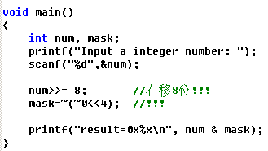
程序示例
问题描述：
从键盘上输入1个正整数给int变量num，输出由8～11位构成的数（从低位、0号开始编号）
按位取0的反，为全1；左移4位后，其低4位为0，其余各位为1；再按位取反，则其低4位为1，其余各位为0
基本思路：
使变量num右移8位，将8～11位移到低4位上
构造1个低4位为1、其余各位为0的整数
与num进行按位与运算

Slide 25
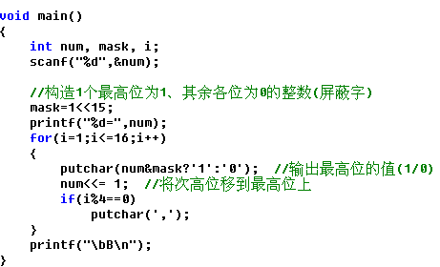
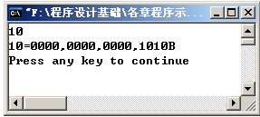
程序示例
问题描述：
从键盘上输入1个正整数给int变量num，按二进制位输出该数

Slide 26
复合赋值运算符
复合赋值运算符
  除按位取反运算外，其余5个位运算符均可与赋值运算符一起，构成复合赋值运算符
  &=、|+、^=、<<=、>>=
不同长度数据间的位运算
  低字节对齐，短数的高字节按最高位补位
    对无符号数和有符号中的正数，补0
    有符号数中的负数，补1

Slide 27
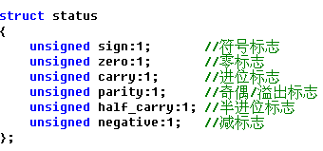
位段类型
位段类型的引入
  有的信息只需二进制的1个或多个位，不必占一个字节
  如果使用结构类型，则造成内存空间的浪费
  为此引入了位段类型
位段类型
  特殊的结构类型
  所有成员均以二进制位为单位定义长度
  称成员为位段
例如，CPU的状态寄存器
显然，对CPU的状态寄存器而言，使用位段类型（仅需1个字节），比使用结构类型（需要6个字节）节省了5个字节

Slide 28
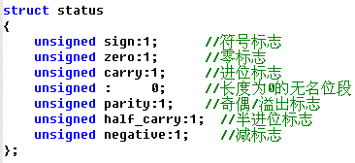
位段类型
定义和引用的方法与结构类型一样
赋值时，要注意取置范围
一般地，长度为n的位段，取值范围是：0～（2^{n}-1）
使用长度为0的无名位段，可使其后续位段从下1个字节开始存储
原本6个标志位连续存储在1字节中。由于加入了1个长度为0的无名位段，所以其后的3个位段，从下1个字节开始存储，一共占用2个字节
1个位段必须存储在1个存储单元（通常为1字节）中，不能跨2个。若本单元不够容纳某位段，则从下1个单元开始存储该位段
可以用%d、%x、%u和%o等格式字符，以整数形式输出位段
在表达式中引用位段时，系统自动将位段转换为整型数

Slide 29
14.4 枚举类型
枚举类型定义:
enum 类型名
{
标识符序列
}；
enum color_name{red,yellow,blue,white,black};

Slide 30

说 明
(1) enum是定义枚举类型的关键字。
(2) 枚举值标识符是常量不是变量，系统自动给予它们0,1,2,3…值，因此枚举类型是基本数据类型。
(3) 枚举值只能是一些标识符（字母开头，字母、数字和下划线组合），不能是基本类型常量。虽然它们有值0,1,2,3…，但如果这样定义类型
enum color_name{0，1，2，3，4}；是错误的。
(4) 可在定义枚举类型时对枚举常量重新定义值，如：
enum color_name{red=3,yellow,blue,white=8,black};
此时yellow为4，blue为5，black为9，即系统自动往后延续。

Slide 31
枚举变量的定义及引用
1.枚举变量的定义
用定义过的枚举类型来定义枚举变量，形式为：
enum 类型名 变量名表；
已定义枚举类型color_name的变量color：
enum color_name color;
也可以在定义类型的同时定义变量，形式为：
enum 类型名{标识符序列} 变量名表；
例如定义枚举类型color_name的变量color：
enum color_name{red,yellow,blue,white,black} color;
或者省略类型名直接定义变量，形式为：
enum {标识符序列} 变量名表；

Slide 32
enum color_name
{red,yellow,blue,white,black};
2.枚举变量的引用
(1) 枚举变量赋枚举常量值或者其对应的整数值，
color=red; 或color=0;
color=blue;或color=2;
但color=green;或color=10;
(2) 因枚举常量对应整数值，因此枚举变量、常量和常量对应的整数之间可以比较大小，如：
if(color==red) printf("red");或if(color==0) printf("red");
if(color!=black) printf("The color is not block!");
if(color>white) printf("It is block.");

Slide 33
2.枚举变量的引用
(3) 枚举变量还可以进行++、-- 等运算。
(4) 枚举变量不能通过scanf或gets函数输入枚举常量，只能通过赋值取得枚举常量值。但是枚举变量可以通过scanf("%d",&枚举变量)；输入枚举常量对应的整数值。
(5) 枚举变量和枚举常量可以用printf(“%d”,…)；输出对应的整数值，若想输出枚举值字符串，则只能间接进行，如
color=red;
if(color==red) printf("red");
由于枚举变量可以作为循环变量，因此可以利用循环和switch语句打印全部的枚举值字符串。

Slide 34
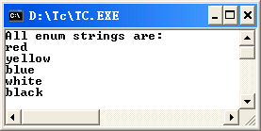
例：输出全部的枚举值字符串
main()
{
enum {red,yellow,blue,white,black}color;
printf("All enum strings are:\n");
for(color=red;color<=black;color++)
switch(color)
{case red: printf("red\n");break;
case yellow:printf("yellow\n");break;
case blue: printf("blue\n");break;
case white: printf("white\n");break;
case black: printf("black\n");break;
}
}

Slide 35
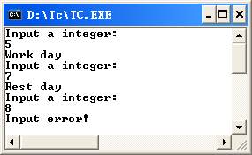
输入星期几的整数，输出“工作日”或“休息日”的信息。
main()
{ enum day{mon=1,tue,wed,thu,fri,sat,sun}x;
printf("Input a integer:\n");
scanf("%d",&x);
switch(x)
{ case mon:
case tue:
case wed:
case thu:
case fri:printf("Work day\n");break;
case sat:
case sun:printf("Rest day\n");break;
default :printf("Input error!\n");
}
}

Slide 36
小结
文件的基本概念
文件的打开与关闭
文件读写操作
程序示例

